Slide 1
3D RapidShape进展
赵东威@NERD
2010.12.8

Slide 2
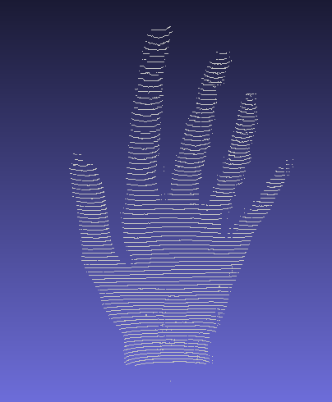
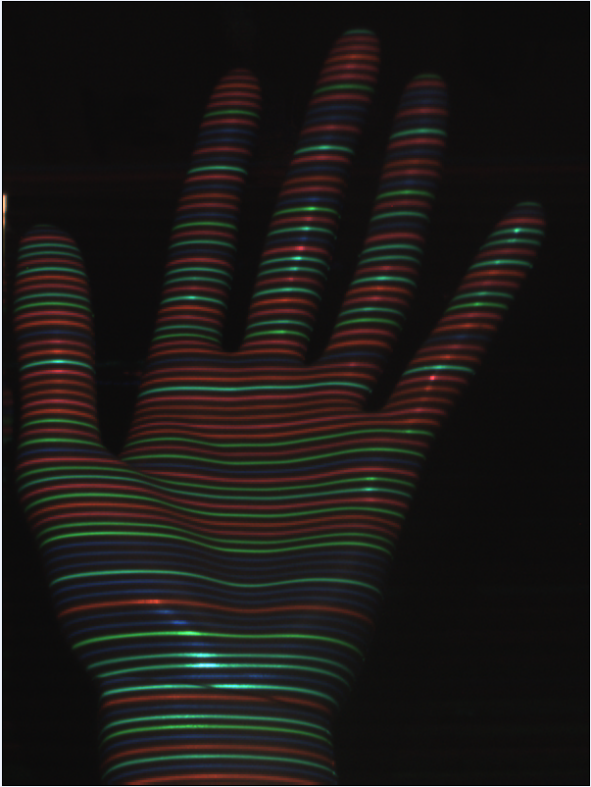
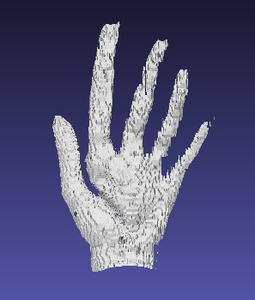

Slide 3
Level 2
建立了Demo系统，基于OpenGL
提高环境的适应性
→ 反射率校正
→ 中心线的查找
→ 颜色的判断
→ 引入score机制的动态规划
重建了表面

Slide 4
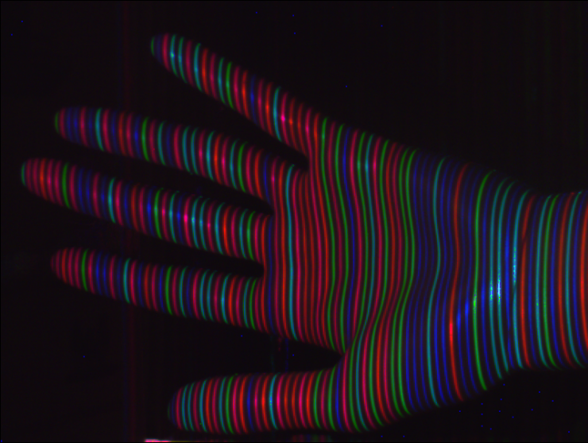
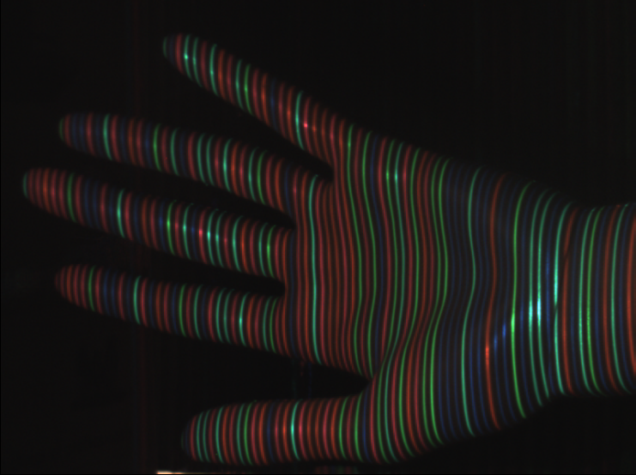
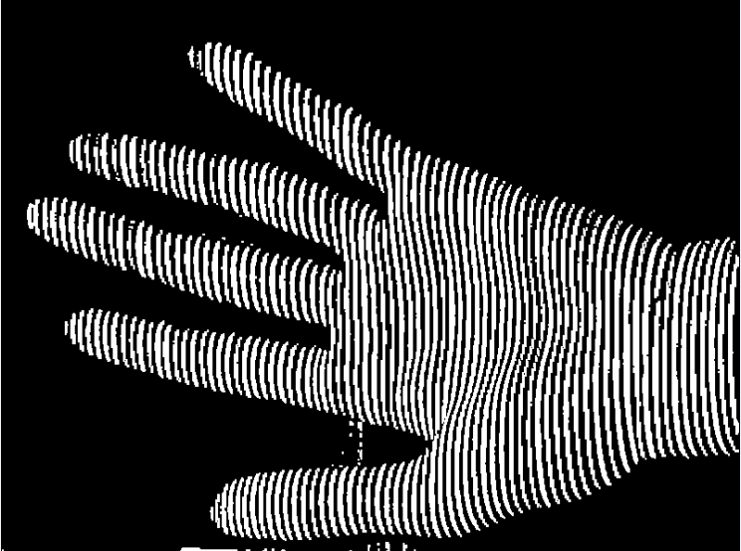
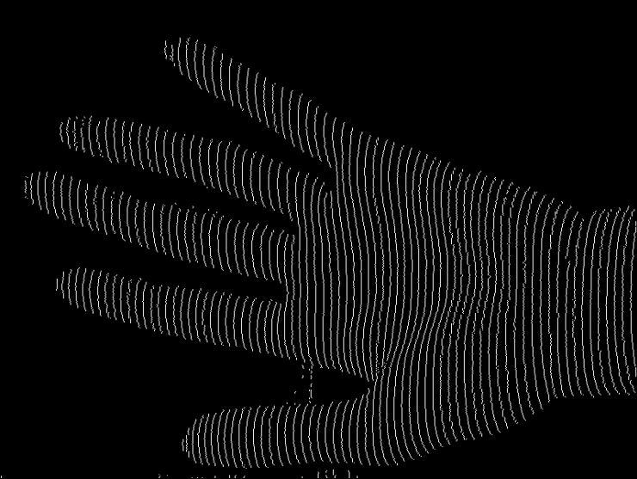
颜色校正
线条区域
线条类型判别
&点云计算
中心线

Slide 5
Demo系统
目的：便于调试
关键的特性：
→ 能够实时显示效果openGL
→ 能够调整参数
→ 查看中间过程

Slide 6
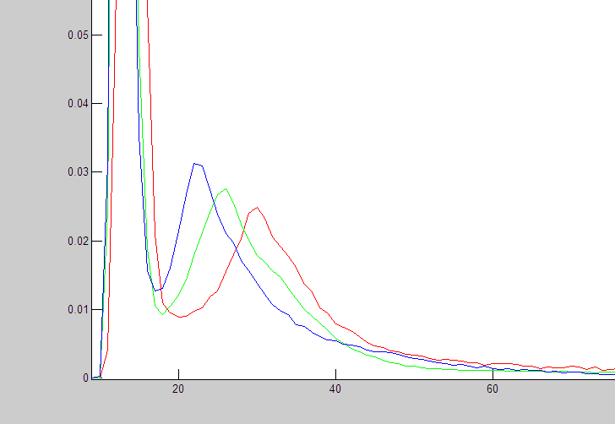
反射率校正
原因：物体对RGB的反射率不一样
假手原图的RGB三通道直方图

Slide 7
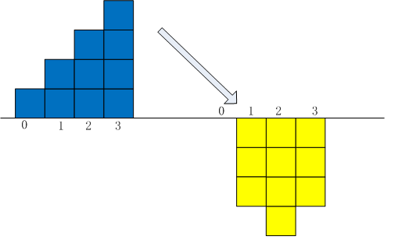
反射率校正的原理
基本思路：利用直方图的EMD匹配，求出256*256的流矩阵F。F(i,j)的直观意义：将F(i,j)个亮度为i的像素搬移到亮度j。
i\j | 0 | 1 | 2 | 3 | 加权平均
0 | 0 | 1 | 0 | 0 | 1
1 | 0 | 2 | 0 | 0 | 2
2 | 0 | 0 | 3 | 0 | 3
3 | 0 | 0 | 1 | 3 | 11/4
F矩阵的意义：将每行元素的加权平均作为校正后的亮度值

Slide 8

反射率校正的步骤
1，以R通道的直方图为参考，分别用G和B分量对R进行EMD匹配
2，对流矩阵F每行计算加权的平均并作为新的亮度值，生成亮度转换表
3，校正原图像
亮度i → new(i)

Slide 9
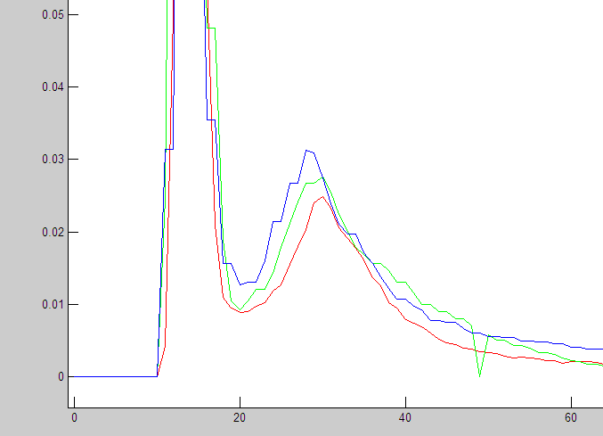
反射率校正后的直方图

Slide 10
讨论
先做 crosstalk ？ 先做 反射率校正？
从效果上看，先做 反射率校正 好于先做 crosstalk ，为什么？
？图像分割后再做反射率校正
？亮度的自适应

Slide 11
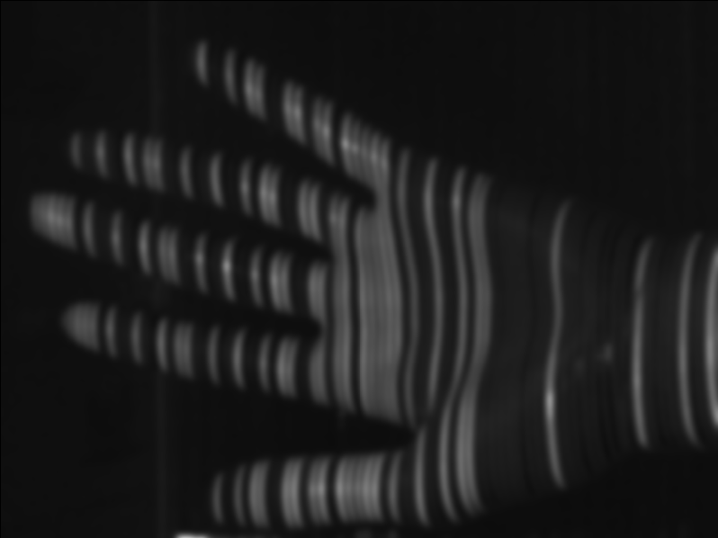
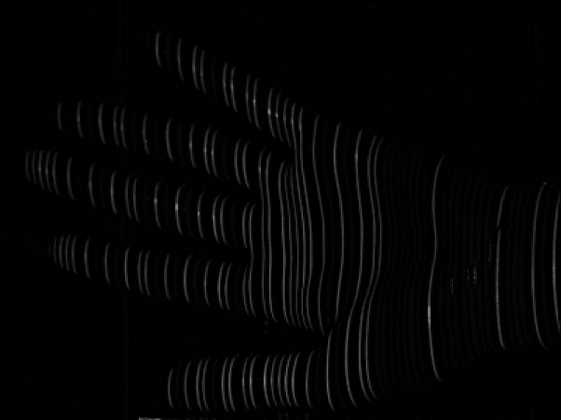
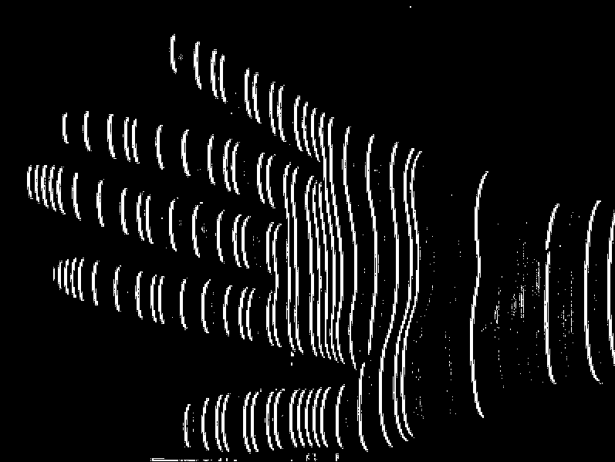
线条区域查找
对R、G、B分别寻找各自的亮线区域，然后相加
对一个通道：sub = R – 高斯滤波(R)
二值化(sub)
腐蚀膨胀—去掉单独点
R通道高斯滤波
Sub，相减以后
二值化

Slide 12
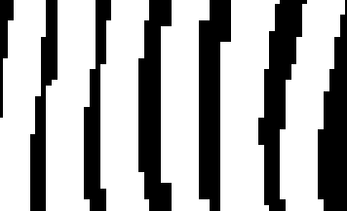
中心线查找
从进入亮线区开始，寻找Y’最大点作为中心线
Y’ = (R + G + B) / 3
不用标准亮度公式，因为RGB权重不平均，尤其是blue分量（如果线条为蓝色？）
线条区域的放大

Slide 13
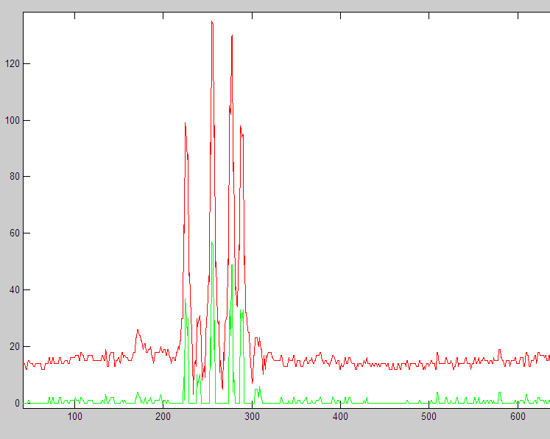
对一行像素的处理：
红色：原图R通道的亮度
绿色：原图与高斯滤波相减

Slide 14
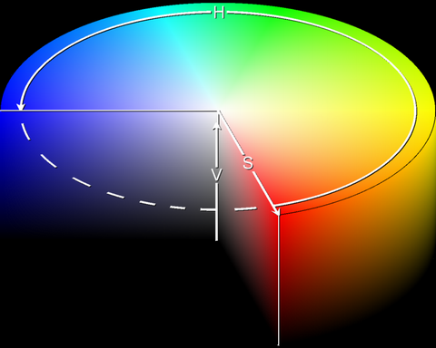

RGB->HSV:颜色空间的转换
H:0 ~360°(色相)
红色：0°
绿色：120°
蓝色：240°
将RGB三个独立 的分量整合为一个量0-360°

Slide 15
线条类型判别
两种方法：
→计算色相H，根据H的角度判断（和RGB判别类似，在HSV空间完成）
→Multi-hypothesis：将H值传递给动态规划，设定score函数，实现序列匹配和线条类型判别

Slide 16
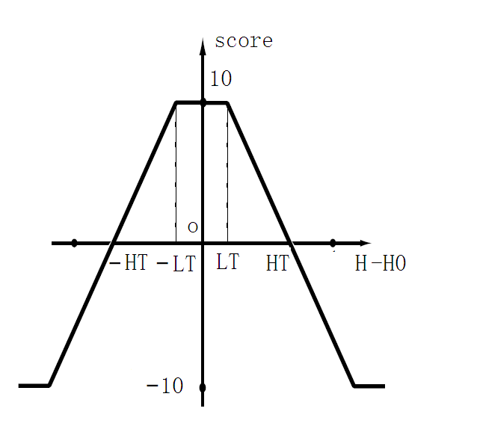
Score函数的图像
H-H0：色相与投射序列的差
LT：色差下限
HT：色差上限
H0 = {
0， 红色
120，绿色
180，蓝绿色
240，蓝色
300，品红色 }

Slide 17
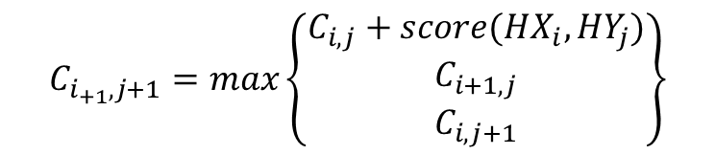
动态规划中的C矩阵：根据匹配路径判别线条类型
 |  | Xi | 4 | 2 | 2 | 4 | 2
 |  | HXi | 300 | 180 | 180 | 300 | 180
Yj | HYj
4 | 320 |  | …
2 | 200 |  |  | Cij | Ci+1,j
2 | 190 |  |  | Ci,j+1 | Ci+1,j+1
4 | 290 |  |  |  |  | …
$$C_{i_{+1},j+1}=max\left\{\begin{aligned}C_{i,j}+score({HX}_{i},{HY}_{j}) \\ \begin{aligned}C_{i+1,j} \\ C_{i,j+1}\end{aligned}\end{aligned}\right\}$$

Slide 18
讨论：
（1）如果score的边沿垂直下降，方法2退化为与方法1本质一样
（2）边沿斜着下降的score函数更加符合实际情况，因为实际色相和标准色相的差距越大，那么颜色相符的可能性越小，相应地，score值也应越小

Slide 19
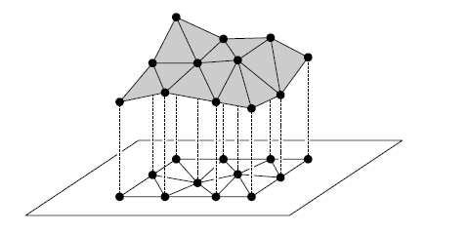
Delaunay图
Surface reconstruction
以局部点云的插值作为表面的近似，子区域划分

Slide 20
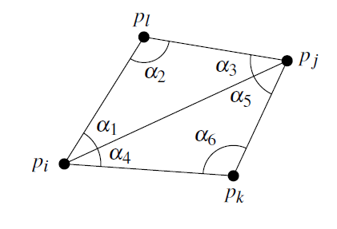
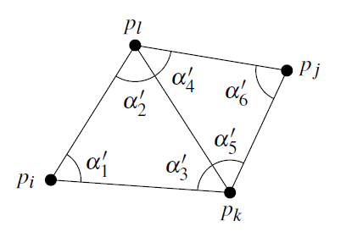
Which is better?
翻转对角线
→为了获得好的表面插值，应避免狭长三角形的出现
→原则 : 使得最小角最大
$$min\left(α_{1}^{′},α_{2}^{′},α_{3}^{′},α_{4}^{′},α_{5}^{′},α_{6}^{′}\right)≥min\left(α_{1}^{},α_{2}^{},α_{3}^{},α_{4}^{},α_{5}^{},α_{6}^{}\right)$$

Slide 21
进行Delaunay三角化的两种方法
由Voronoi图转换，voronoi图和delaunay图对偶
随机增量式算法
算法步骤：1，从点序列中随机抽取四个点三角化
2，插入一个新点，增加三条新边
3，将不合法的三角形合法化
4，转到2

Slide 22
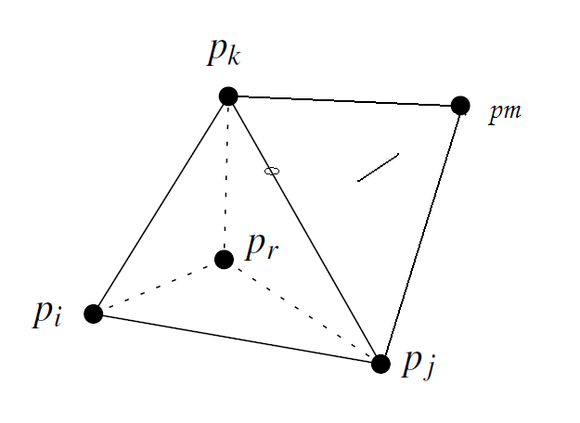
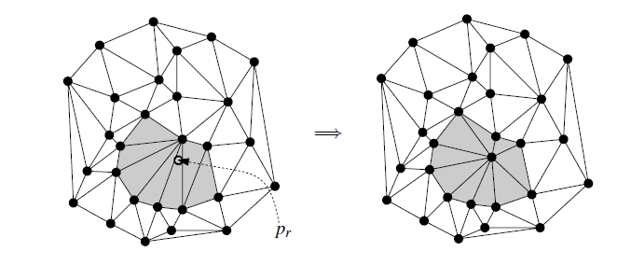
Pr 为新插入的点

Slide 23
算法是正确的：检查了可能的不合法三角形划分，经过简单的边翻转操作就可以将不合法的三角形划分转为合法
算法是可终止的：有插入点引起的不合法三角形划分是有限个
用DAG维护三角形时，时间复杂度O(nlogn),空间复杂度O(n)

Slide 24
Next steps
中心线还有更好的方法？色彩增强？
3D 的delaunay
大投影仪，大视角、测试环境的影响

